Slide 1
아이템13 타입과 인터페이스의 차이점 알기

Slide 2
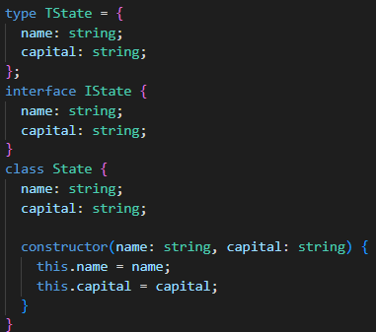
# named type을 정의하는 두 가지 방법 + class?
type, interface는 타입을 정의할 때 사용되고 값을 가지지 않는다
Class는 값과 타입 둘 다 사용 가능

Slide 3
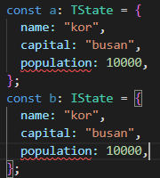
# 인터페이스 선언과 타입 선언의 비슷한 점 (1)
- 정의에 없던 추가 속성을 할당하면 오류가 발생한다.
잉여 속성 체크는? 매개변수

Slide 4
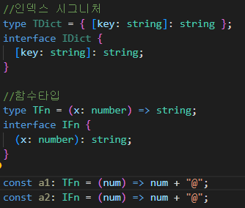
# 인터페이스 선언과 타입 선언의 비슷한 점 (2)
인덱스 시그니처, 함수 타입으로 사용 가능
인덱스 시그니처란?
객체가
{
[key1 : T] : U,
[key2 : T] : U, …
}
{
name : "jinwoo",
addr : "seoul",
gender : "male“, …
}
처럼 key와 value로 매칭 될 때 타입을 정확히 명시해야 할 경우 사용 가능하다.

Slide 5
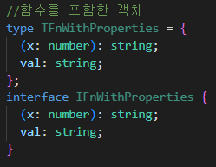
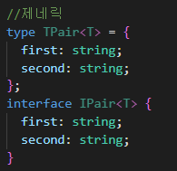
# 인터페이스 선언과 타입 선언의 비슷한 점 (3)
함수, property로 구성된 객체의 타입도 정의 가능
제너릭 가능

Slide 6
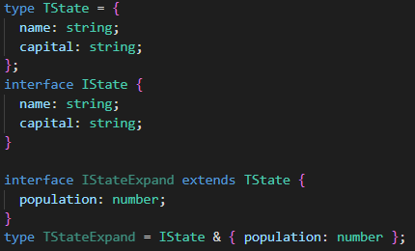
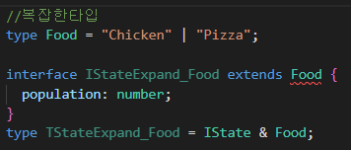


# 인터페이스 선언과 타입 선언의 비슷한 점 (4)
인터페이스는 타입을 확장할 수 있다.(그러나..?)
타입도 인터페이스를 확장할 수 있다.
인터페이스는 유니온 타입과 같은 복잡한 타입을 확장할 수 없다. 복잡한 타입을 확장하려면 타입과 &을 사용해야 한다.

Slide 7
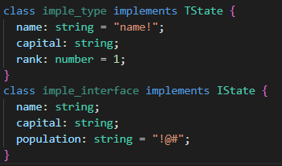
# 인터페이스 선언과 타입 선언의 비슷한 점 (5)
클래스를 구현(implements)할 때는 같다.

Slide 8
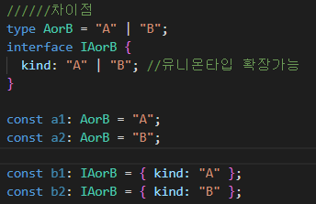
# 인터페이스 선언과 타입 선언의 차이점 (1)
유니온 타입은 있지만, 유니온 인터페이스는 업다

Slide 9
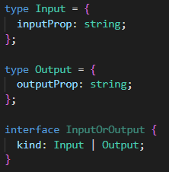
# 인터페이스 선언과 타입 선언의 차이점 (2)
인터페이스는 타입을 확장할 수 있다. (앞에서 봄)
다만 유니온타입을 확장할 순 없다. 해당 (유니온)타입을 사용하고 싶은거면 property의 타입으로 사용하자

Slide 10
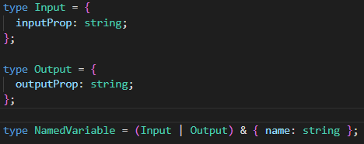
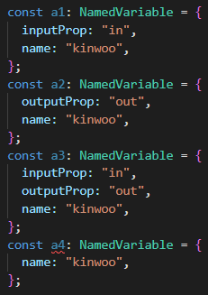
# 인터페이스 선언과 타입 선언의 차이점 (3)
유니온 타입에 property를 추가한 타입을 만들 수도 있다.
이런 타입은 인터페이스로 만들 수 없음. 복잡한 타입은 타입으로 구현하기!

Slide 11
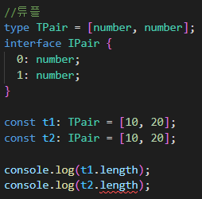
# 인터페이스 선언과 타입 선언의 차이점 (4)
튜플, 배열 타입도 type을 이용하여 새롭게 정의하는게 편하다
튜플 object를 구현하여 사용하는 꼴이니 래퍼 객체의 메서드도 없음!

Slide 12
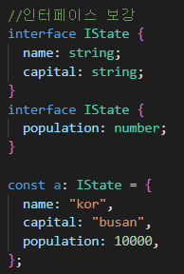
# 인터페이스 선언과 타입 선언의 차이점 (5)
인터페이스는 보강(argument)라는 아주 강력한 기능이 존재(롤링페이퍼?)
타입스크립트는 여러 버전의 표준 js라이브러리에서 여러 타입 정의 파일(d.ts)을 모아서 병합한다.
Ex) Array 인터페이스는 기본적으로 es5버전에 정의한 es5.d.ts에 있다. Es6에 Array에 추가된 find메서드를 사용하려면?
Tsconfig.json의 lib에 es6를 추가해주면 es6.d.ts에 선언된 Array 인터페이스를 “보강”하므로 강력해진 Array를 사용할 수 있는 것
인터페이스 병합은 일반적 코드(기능)이기 때문에 언제든지 가능하다 고로 프로퍼티가 추가되는 것을 원하지 않는다면 타입을 사용

Slide 13
# 결론
복잡한 타입이면 type을 사용하자
간단한 타입이면? -> 코드스타일에 맞게 일관성있게 하나만(type or interface) 사용하든가 -> 보강의 가능성을 열어두기 위해 interface를 사용하든가
# 요약
타입과 인터페이스의 차이점과 비슷한 점을 이해하자
한 타입을 type, interface 두 가지 문법을 통해 작성해보자
프로젝트에서 용도에 따라, 스타일에 따라 적용을 잘해보자

